Slide 1
Конкурс педагогов дополнительного образования
«Сердце отдаю детям»

Slide 2
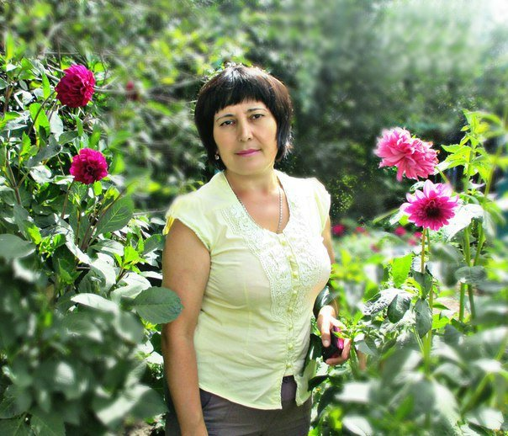
МБОУ «Старомокшинская СОШ им. В.Ф.Тарасова»
Презентация опыта работы
учителя биологии и дополнительного образования
Нигматуллиной Рузили Ринатовны

Slide 3
ПЕДАГОГИЧЕСКОЕ КРЕДО: «Стать первым учителем не по счёту, а по уважению»
Место работы: МБОУ «Старомокшинская СОШ им. В.Ф.Тарасова»
Должность: учитель биологии и дополнительного образования
Электронный адрес: ruzilya.nigmatullina.76@mail.ru

Slide 4
ИНФОРМАЦИОННАЯ КАРТА ПЕДАГОГА
1. Нигматуллина Рузиля Ринатовна
2. Дата рождения – 30.05.1976
3. Должность -учитель биологии
4. Образование - высшее, окончила Татарский государственный гуманитарно - педагогический университет
5.Стаж работы : общий – 28 лет, по должности учитель – 22 лет
6. Дата последней аттестации –01.12.2023 года
7. Категория – I категория
8. Методическая тема – «Организация самостоятельной деятельности обучающихся на занятиях.»
9. Классное руководство – 11 класс
10 Кружок «Агрокласс» – 8 класс

Slide 5
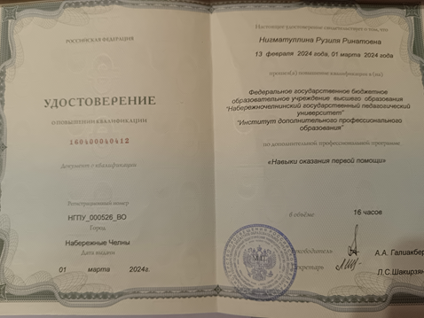
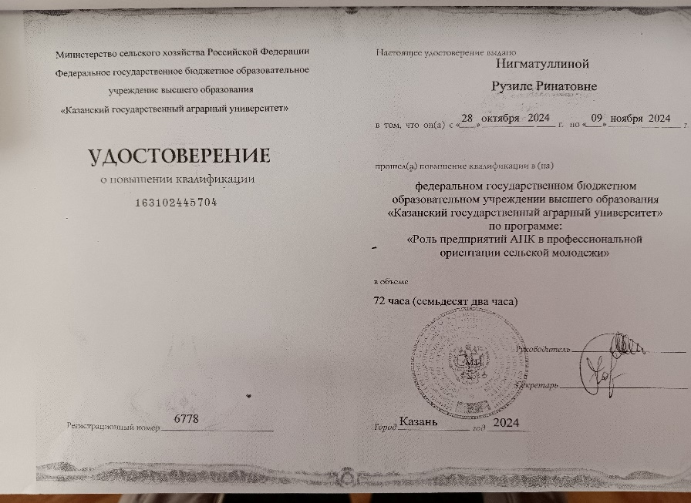
ПОВЫШЕНИЕ
ПРОФЕССИОНАЛЬНОЙ КОМПЕТЕНТНОСТИ
«Педагоги не могут успешно кого-то учить, если в это же время усердно не учатся сами».
(Али Апшерони)

Slide 6
Повышение квалификации
«Роль предприятий АПК и профессиональной ориентации сельской молодежи», в объеме 72 часа, в Федеральном государственном бюджетном образовательном учреждении высшего образования « Казанский государственный аграрный университет» Удостоверение № 163102445704, выдано 9 ноября 2024 года.
«Навыки оказания первой помощи», в объеме 16 часов, в НГПУ « Институт дополнительного профессионального образования», г.Набережные Челны, Удостоверение № 160400040412, выдано 01 марта 2024 года.

Slide 7
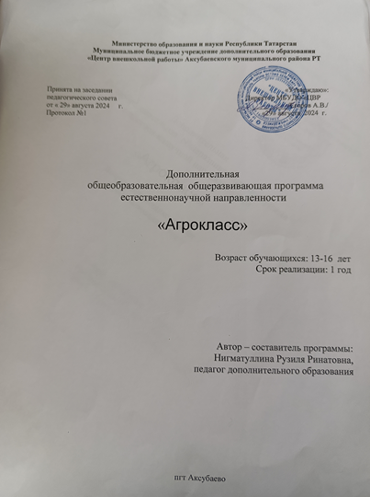
Программа дополнительного образования
Педагогическая целесообразность программы заключается в том, что она знакомит учащихся с практической стороной сельского хозяйства, методами естественно –научного наблюдения, экспериментирования, практикой полевых наблюдений и лабораторных работ в сельском хозяйстве. Работа учащихся в объединении способствует более глубокому ознакомлению с биологическими особенностями сельского хозяйства.

Slide 8
Программа предполагает, что учащийся будет обладать:
- устойчивым интересом к исследовательской деятельности, умениями и навыками для его реализации;
высоким уровнем познавательной активности и стремлением к творческому самовыражению; высоким уровнем общей и экологической культуры.
Методы работы: вербальный, словесно – наглядный, дедуктивный, поисковый, исследовательский, самостоятельная работа и др.
Формы работы по программе: учебные занятия (простые и комплексные), экскурсии, наблюдения, конкурсы.
Формы проведения занятий: беседы, семинары, экскурсии, лабораторные работы, социальные и экологические акции, опыты и др.
Направления
№ | Планирование.
1. | Вводное занятие
2. | Что такое сельское хозяйство?
3. | Природа и её правила.
4. | Защита растений
5. | Культурные растения.
6. | Животноводство.
7. | Агробизнес.
8. | Итоговое занятие

Slide 9
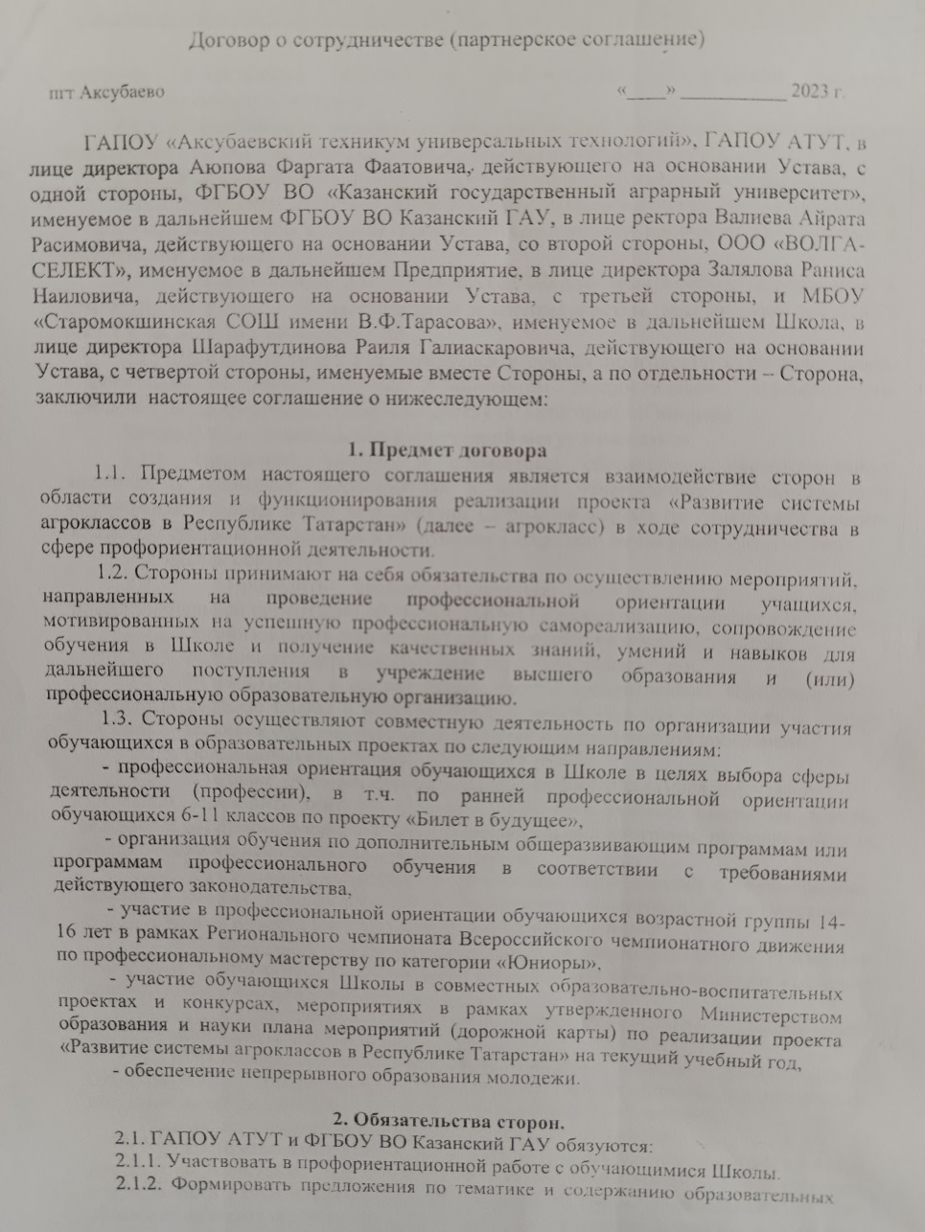
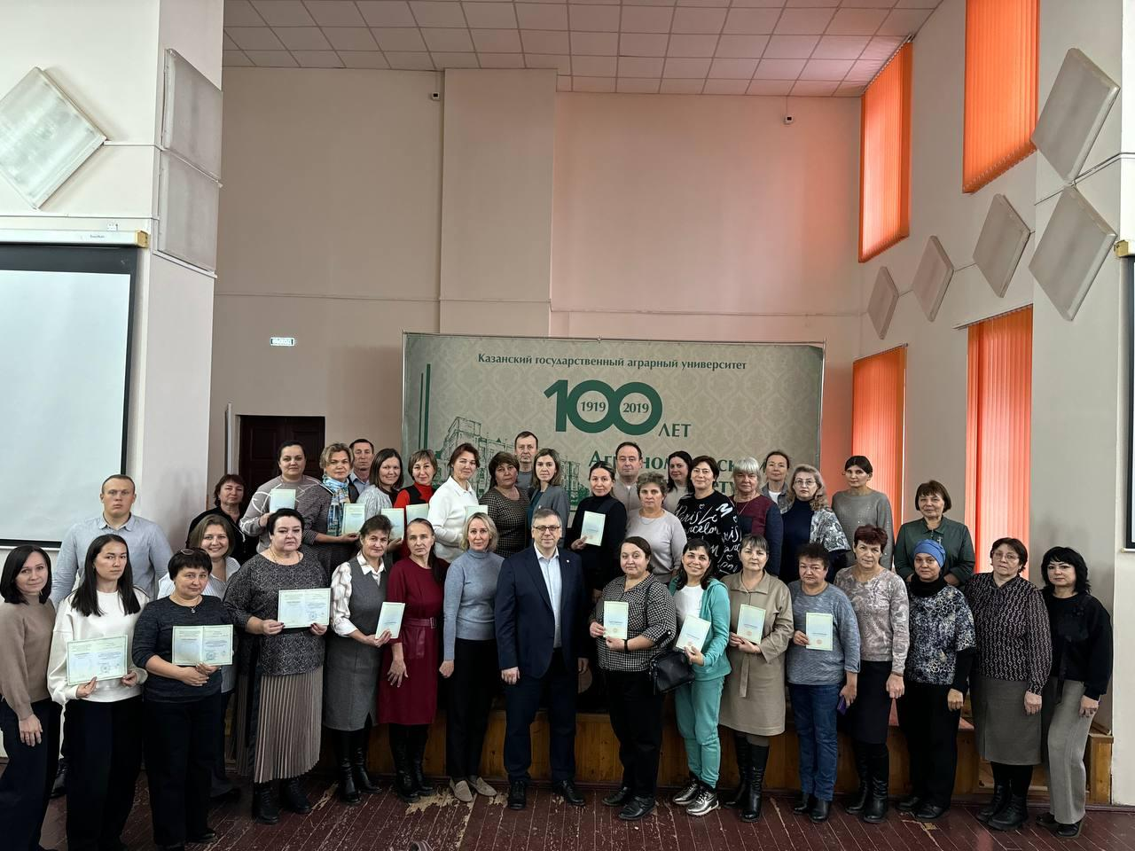
Договор о сотрудничестве (партнерское соглашение)
Казанский государственный аграрный университет , 2024 год
«Роль предприятий АПК в профессиональной ориентации сельской молодежи»,
с 28.10. по 09.11.2024

Slide 10
ПЕДАГОГИЧЕСКАЯ ДЕЯТЕЛЬНОСТЬ
ЦЕЛЬ ПЕДАГОГИЧЕСКОЙ
ДЕЯТЕЛЬНОСТИ
РЕЗУЛЬТАТЫ УЧАСТИЯ УЧАЩИХСЯ В КОНКУРСАХ РАЗЛИЧНЫХ УРОВНЕЙ

Slide 11
ЦЕЛЬ ПЕДАГОГИЧЕСКОЙ ДЕЯТЕЛЬНОСТИ
Цель моей педагогической деятельности - воспитание самостоятельно мыслящей личности, способной адаптироваться к изменяющимся условиям жизни, создание условий для развития гармоничной, нравственно-совершенной, социально-активной и саморазвивающейся личности.
•Преподавание веду на основе государственных программ.
•Обучение провожу через систему специализированных заданий, при использование различных педагогических приемов: активное слушание, метод ассоциаций, проблемных ситуаций, использование ИКТ. Развитию логического мышления способствует исследовательская деятельность, применяемая на уроках дополнительного образования и внеурочной деятельности.
•Применяю: коллективный способ обучения или групповую работу, игровые технологии, метод проектов. Технологии проектного и исследовательского обучения вызывают необходимость взаимодействия учащихся в ходе решения учебных проблем, следовательно способствует формированию коммуникативных качеств личности. Диалоговая технология активизирует процесс обучения, развивает коммуникативные способности: умение мыслить, рассуждать и отстаивать свою точку зрения; организует групповую деятельность, коллективный поиск решений, учит пользоваться различными источниками информации.

Slide 12
Участие учащихся в олимпиадах
Предмет | Уровень (образовательное учреждение, район, город, республиканский, федеральный, международный уровень) | Результат (занятое место) | Дата проведения олимпиады | Документы (материалы) подтверждающие результаты (при наличии высоких результатов)
Биология | район | победитель | 10.12.2018 | Грамота
Экология | район | победитель | 23.11.2018 | Грамота
Экология | район | призер | 22.11.2019 | Грамота
Биология | район | призер | 25.11.2019 | Грамота
Экология | район | призер | 22.11.2019 | Грамота
Экология | район | призер | 22.11.2019 | Грамота
Экология | район | призер | 22.11.2019 | Грамота
Биология | район | призер | 14.12.2020 | Грамота

Slide 13
Участие учащихся в олимпиадах
Предмет | Уровень (образовательное учреждение, район, город, республиканский, федеральный, международный уровень) | Результат (занятое место) | Дата проведения олимпиады | Документы (материалы) подтверждающие результаты (при наличии высоких результатов)
Экология | район | призер | 17.11.2020 | Грамота
Биология | район | призер | 14.12.2020 | Грамота
Экология | район | призер | 19.11.2021 | Грамота
Экология | район | призер | 19.11.2021 | Грамота
Биология | район | призер | 30.11.2021 | Грамота
Экология | район | призер | 19.11.2022 | Грамота
Биология | район | призер | 29.11.2022 | Грамота
Экология | район | призер | 17.11.2023 | Грамота
Биология | район | призер | 22.11.2023 | Грамота

Slide 14
Участие учащихся в научно-практических конференциях
Тема конференции, кем организована, дата проведения | Тема выступления | Уровень (образовательное учреждение, район, город, республиканский, федеральный, международный уровень) | Результат (занятое место) | Документы (материалы) подтверждающие результаты (при наличии высоких результатов)
Муниципальная научно-практическая конференция школьников «Интеллект, здоровье, нравственность» в номинации «Агроэкология», 10.02.2016 год | «Выращивание роз» | район | Победитель | Грамота
Муниципальная научно-практическая конференция школьников «Интеллект, здоровье, нравственность» в номинации «Экология растений», 13.04.2017 год | «Выращивание роз. Второй год исследования» | район | 2 место | Грамота

Slide 15
Участие учащихся в научно-практических конференциях
Тема конференции, кем организована, дата проведения | Тема выступления | Уровень (образовательное учреждение, район, город, республиканский, федеральный, международный уровень) | Результат (занятое место) | Документы (материалы) подтверждающие результаты (при наличии высоких результатов)
Муниципальная научно-практическая конференция школьников «Интеллект, здоровье, нравственность» в номинации «Практическая природоохранная деятельность», 13.04.2017 год | «Экологические проблемы села. Способы утилизации пластиковых бутылок» | район | 3 место | Грамота
Муниципальная научно-практическая конференция школьников «Интеллект, здоровье, нравственность» в номинации «Экология растений», 02.03.2018 | «Инвазивные виды растений Республики Татарстан» | район | Победитель | Грамота

Slide 16
Участие учащихся в конкурсах
Вид, название мероприятия | Уровень | Результат (занятое место) | Дата проведения | Документы
Муниципальный этап IV районного экологического фестиваля «Пробуждение» в конкурсе «116 регион: Экология От А до Я» | район | участник | 2018 год | Сертификат
Всероссийский экологический диктант «Экодиктант – 2023» | федеральный | Диплом III степени | 2023 год | Диплом III степени
Всероссийский экологический диктант «Экодиктант – 2023» | федеральный | Диплом II степени | 2023 год | Диплом II степени

Slide 17
Участие учащихся в конкурсах
Вид, название мероприятия | Уровень | Результат (занятое место) | Дата проведения | Документы
Всероссийский конкурс «АгроНТРИ-2023» | федеральный | участник заочного этапа | 2023 год | Сертификат
Всероссийский конкурс «АгроНТРИ-2023» | федеральный | участник заочного этапа | 2023 год | Сертификат

Slide 18
Грамоты и награды
1. Грамота МКУ «Отдел образования» Исполнительного комитета Аксубаевского муниципального района РТ за активное участие в работе районного методического объединения учителей естественно – научного цикла, 2018 год.
2. Грамота МКУ «Отдел образования» Исполнительного комитета Аксубаевского муниципального района РТ за подготовку победителя муниципального этапа Всероссийской олимпиады школьников по экологии, 23.11.2018 год.
3. Грамота МКУ «Отдел образования» Исполнительного комитета Аксубаевского муниципального района РТ за подготовку победителя муниципального этапа Всероссийской олимпиады школьников по биологии, 10.12.2018 год.
4. Грамота МКУ «Отдел образования» Исполнительного комитета Аксубаевского муниципального района РТ призера муниципального этапа республиканского конкурса «Эковесна - 2019» в номинации «Экошкола», 15.05.2019 год.
5. Грамота МКУ «Отдел образования» Исполнительного комитета Аксубаевского муниципального района РТ за подготовку призеров муниципального этапа Всероссийской олимпиады школьников по биологии, 14.12.2020 год.
6. Грамота МКУ «Отдел образования» Исполнительного комитета Аксубаевского муниципального района РТ за подготовку призера муниципального этапа Всероссийской олимпиады школьников по экологии, 27.11.2020 год.
7. Грамота МКУ «Отдел образования» Исполнительного комитета Аксубаевского муниципального района РТ за подготовку призера муниципального этапа Всероссийской олимпиады школьников по биологии, 10.12.2021 год.

Slide 19
Грамоты и награды
8.Грамота МКУ «Отдел образования» Исполнительного комитета Аксубаевского муниципального района РТ за подготовку призеров муниципального этапа Всероссийской олимпиады школьников по экологии, 24.11.2021 год.
9. Диплом II степени за участие в Экодиктанте – 2021 год.
10.Благодарность за активное участие в подготовке и проведении экодиктанта, 2021 год.
11. Благодарность за продвижение эколого- просветительских инициатив, 2021 год.
12.Грамота МКУ «Отдел образования» Исполнительного комитета Аксубаевского муниципального района РТ за подготовку призера муниципального этапа Всероссийской олимпиады школьников по биологии, 2022 год.
13.Грамота МКУ «Отдел образования» Исполнительного комитета Аксубаевского муниципального района РТ за подготовку призера муниципального этапа Всероссийской олимпиады школьников по экологии, 2022 год.
14.Сертификат за участие в установочной сессии для средних образовательных организаций «Агропоколение», г. Казань, 2022 год.

Slide 20
Грамоты и награды
15.Диплом победителя Всероссийского конкурса по отбору инновационных методических материалов по теме: "Формирование учебной мотивации школьников как одно из условий повышения качество обучения качество обучения и показателя результативности образовательного процесса", реализуемой УВО "Университет управления "ТИСБИ", г. Казань, 2023 год
16. Свидетельство об инновационной деятельности за участие в реализации инновационных педагогических практик в соответствии с Программой научно-методического обеспечения образовательной деятельности образовательных организаций, реализуемой УВО "Университет управления "ТИСБИ", инновационная авторская методическая разработка по теме: "Инвазивные виды растений Республики Татарстан", г. Казань, 2023 год
17. Сертификат участника II Всероссийской методической конференции "Научно-исследовательская, творческая и проектная деятельность на уровне общего образования" по теме: " Естествонаучная грамотность как компонент функциональной грамотности", г. Казань, 17.02.2023 год.
18. Диплом «Всероссийский экологический диктант», 2023 год.
19. Грамота МКУ «Отдел образования» Исполнительного комитета Аксубаевского муниципального района РТ за подготовку призера муниципального этапа Всероссийской олимпиады школьников по биологии, 22.11.2023 год.
20. Грамота МКУ «Отдел образования» Исполнительного комитета Аксубаевского муниципального района РТ за подготовку призера муниципального этапа Всероссийской олимпиады школьников по экологии, 23.11.2023 год.

Slide 21
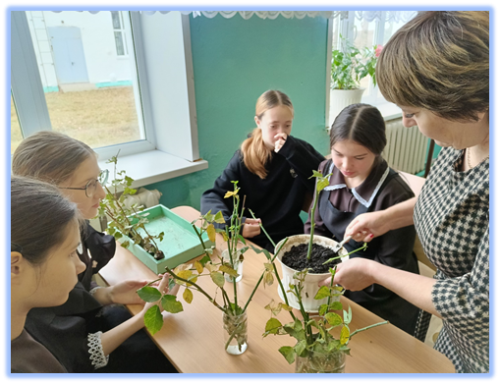
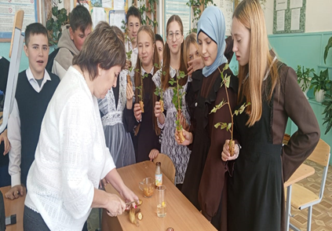
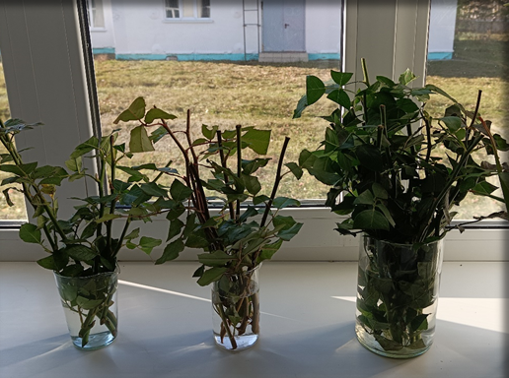
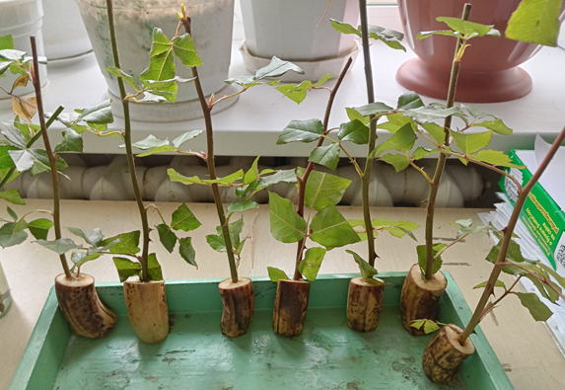
Педагогическая мастерская
Проектная работа: «Выращивание роз»

Slide 22
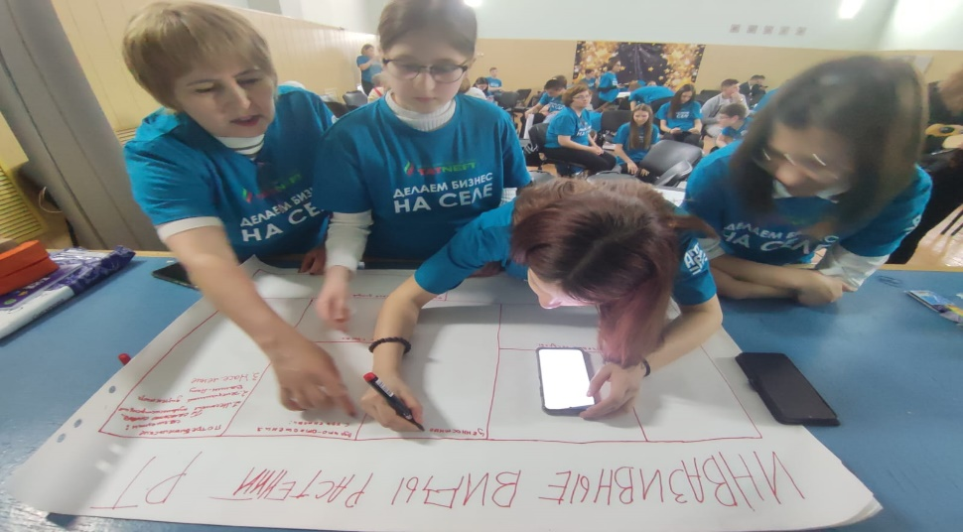
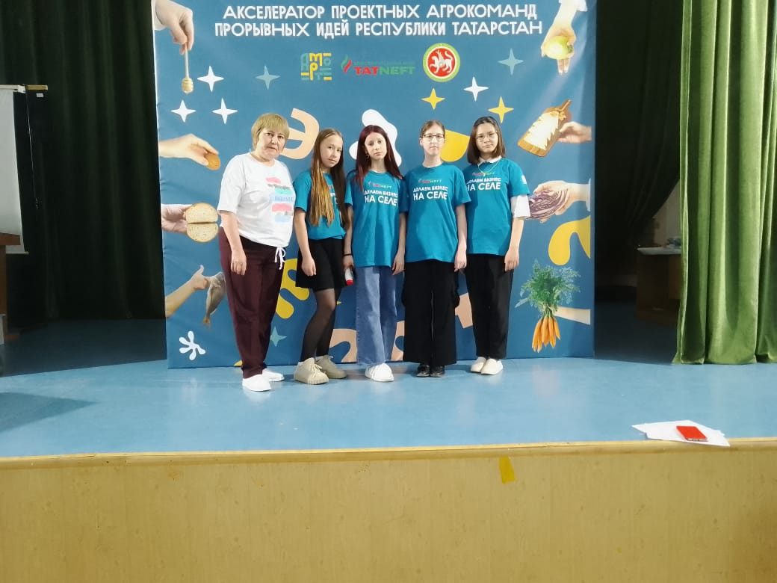
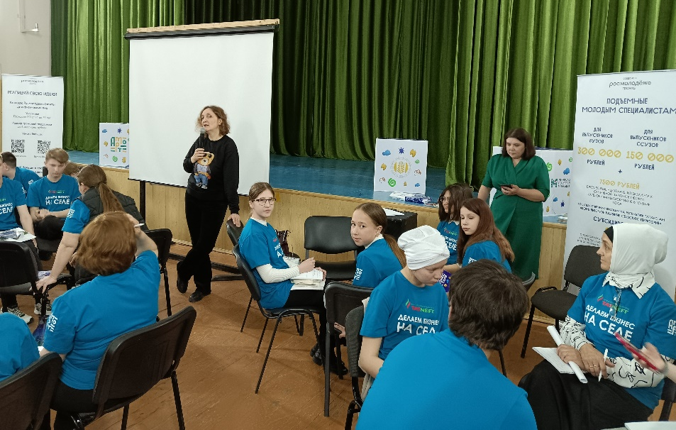
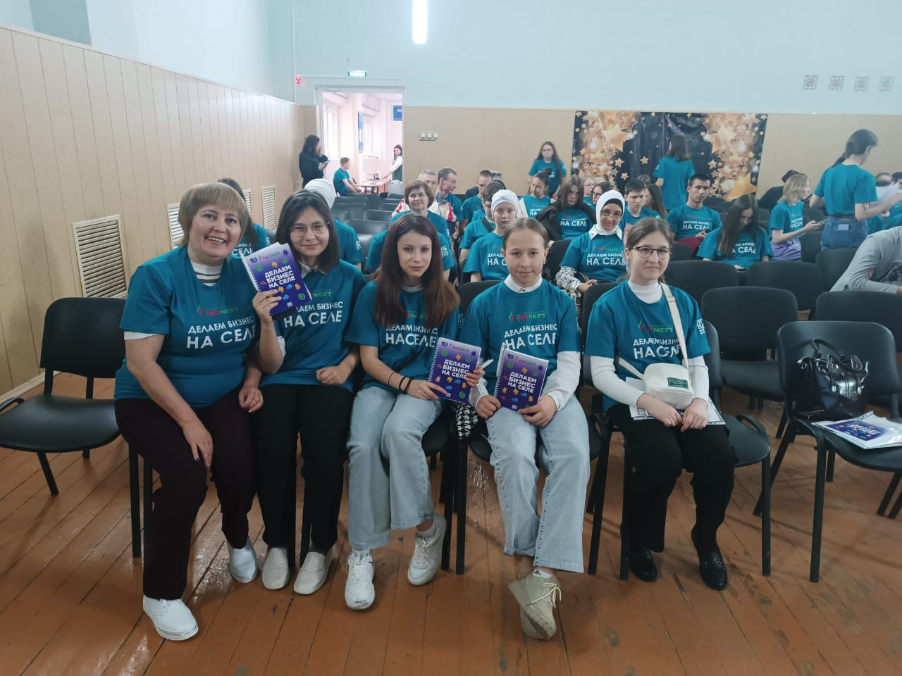
Бугульминский аграрный колледж, 24-25 апреля 2024 г.
Конкурс «Агрохакатон»
Защита проекта:«Инвазивные виды растений Республики Татарстан»

Slide 23
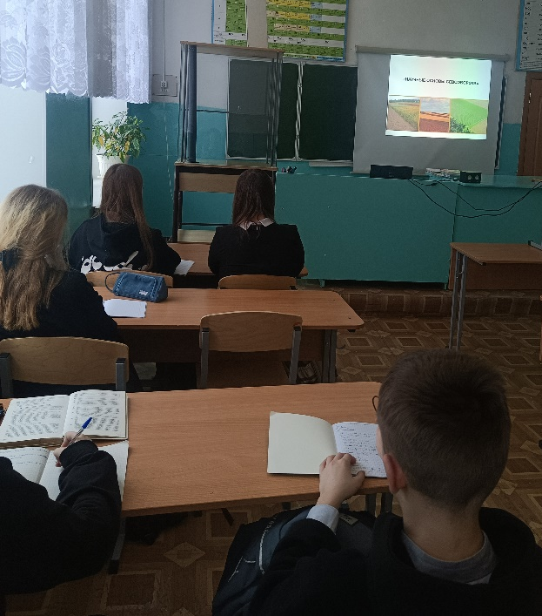

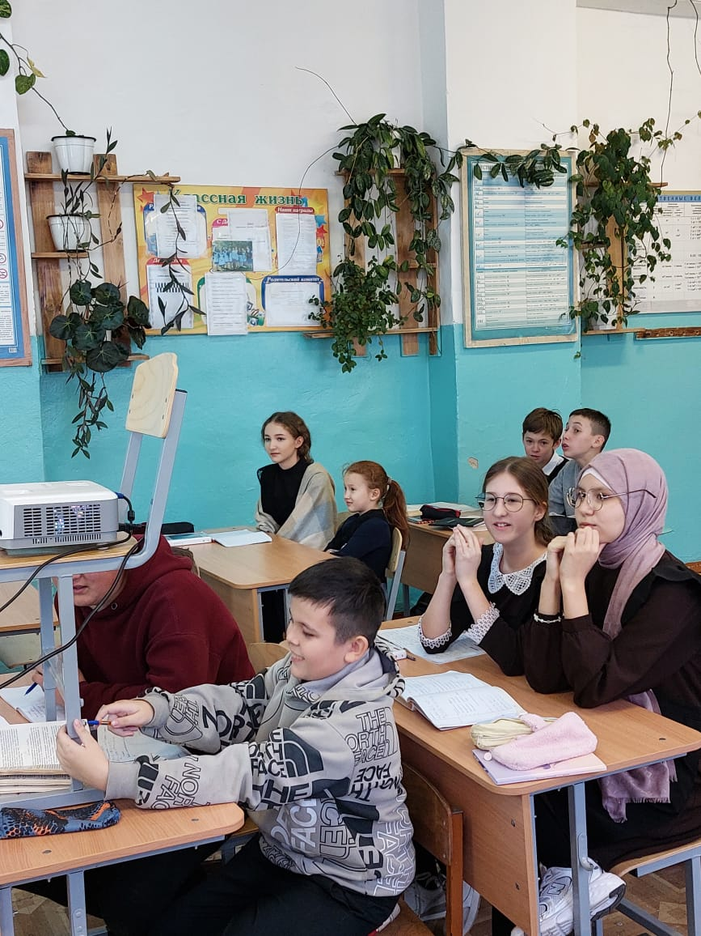
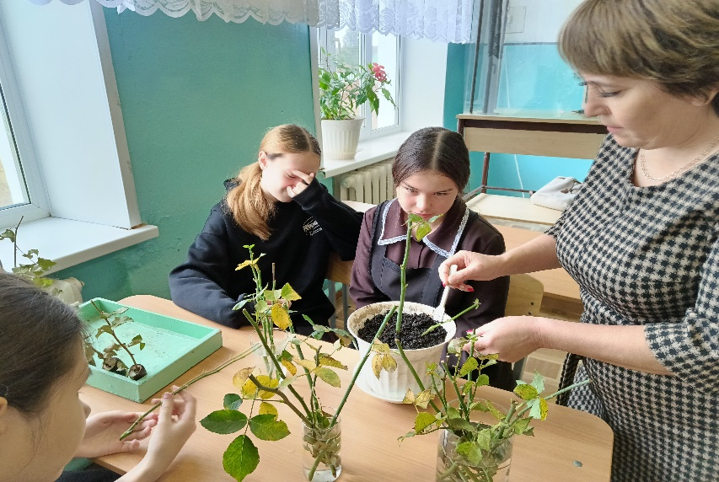
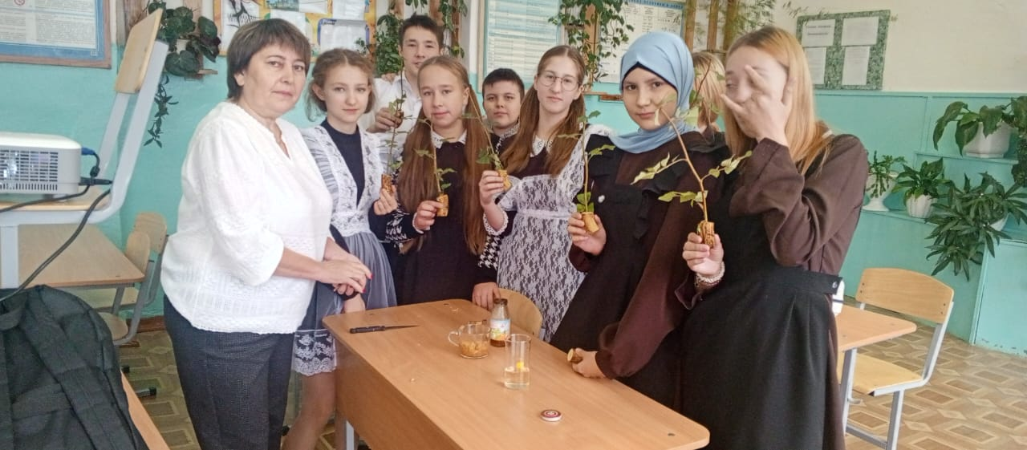
На занятиях кружка

Slide 24
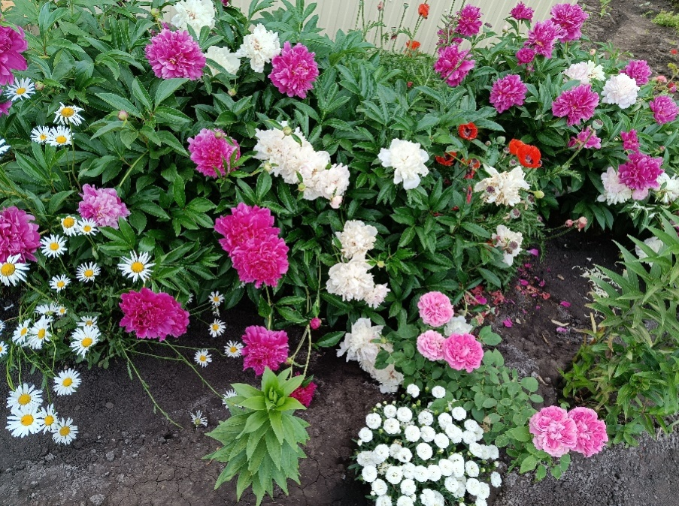
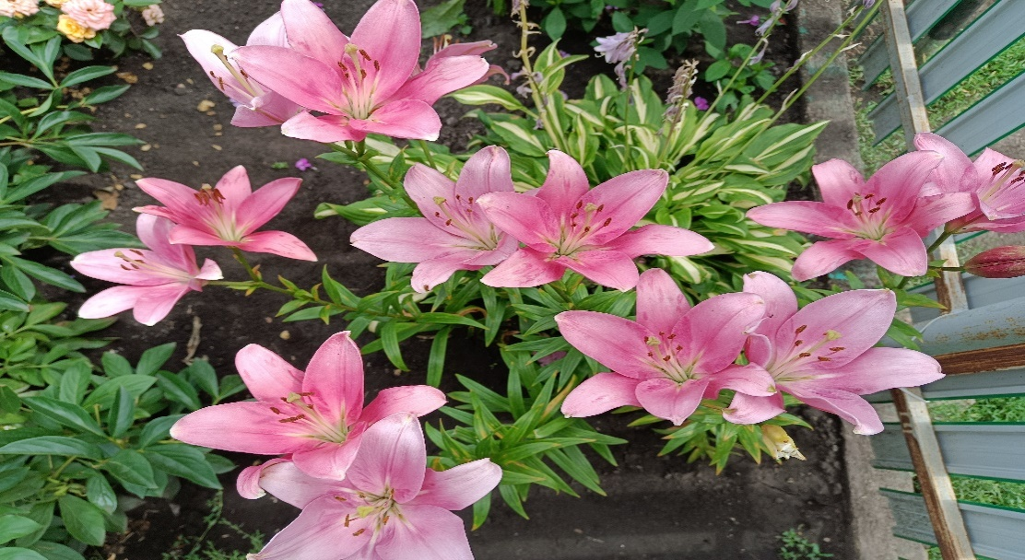
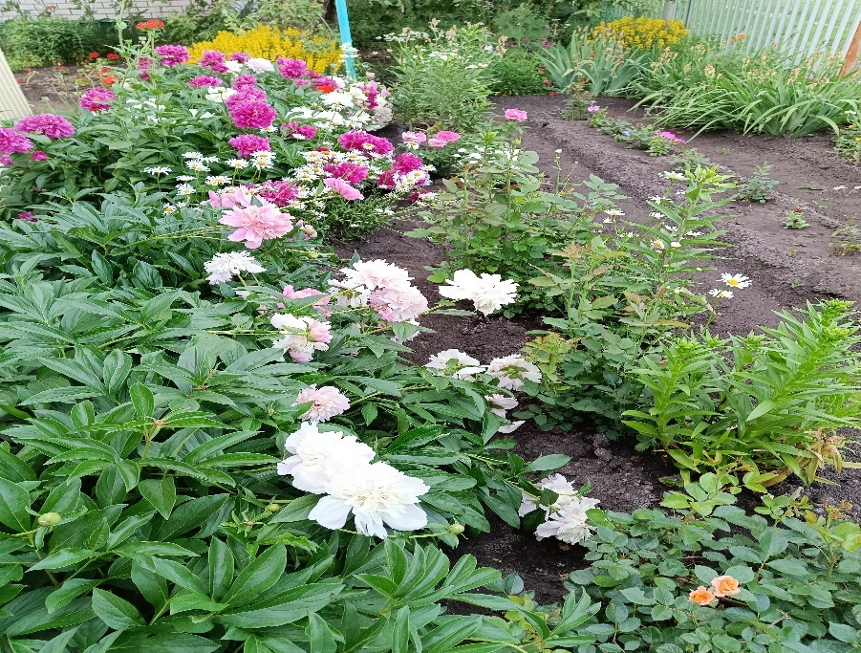
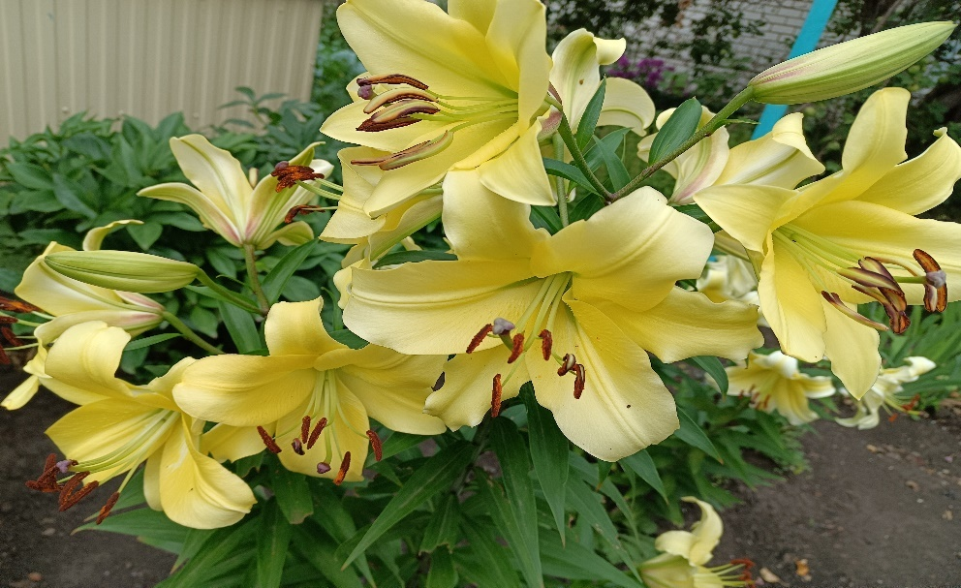
Мои увлечения

Slide 25
Сердце отдаю детям
Подводя итог, могу сказать, что педагогическое мастерство, преданность делу, глубокое знание предмета, любовь к детям, умение развивать в каждом из них лучшие качества и любовь к природе!

Slide 26





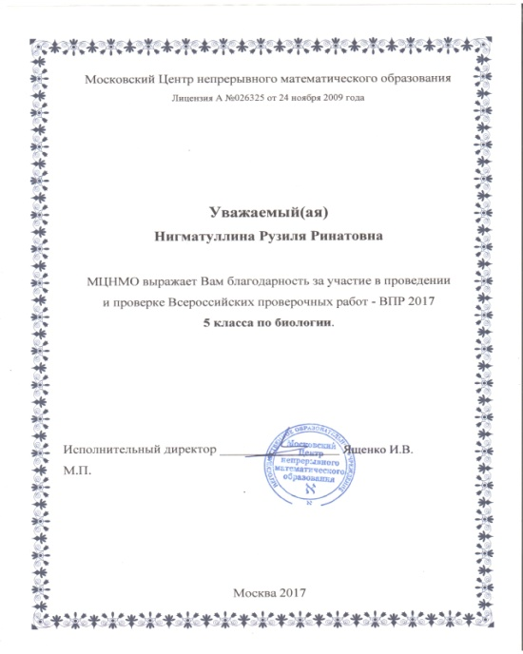


Результаты профессиональной деятельности учителя

Slide 27





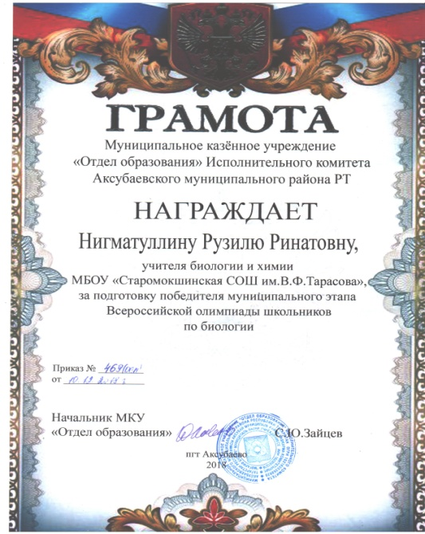
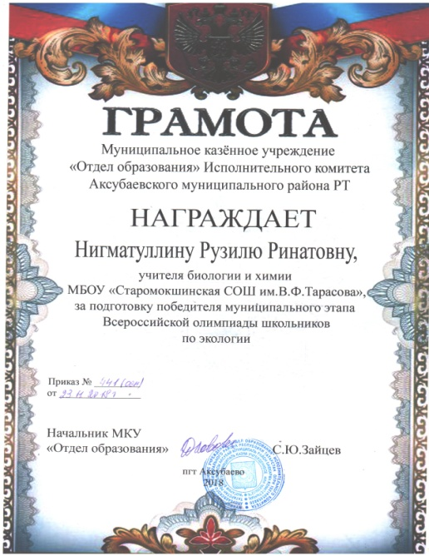

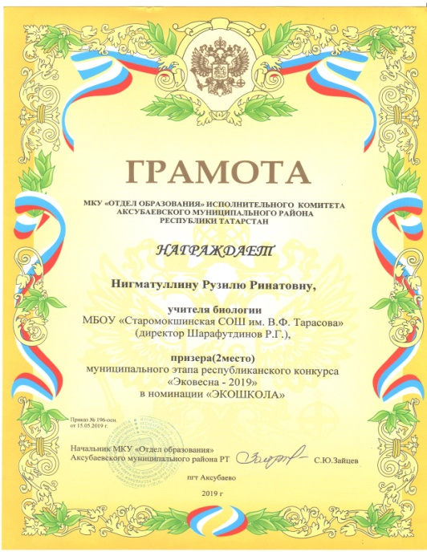
Результаты профессиональной деятельности учителя

Slide 28


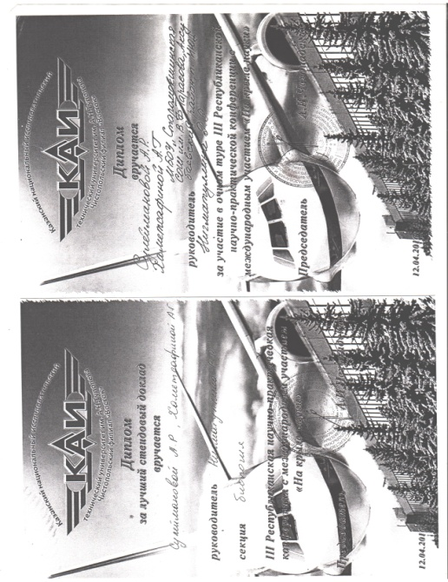


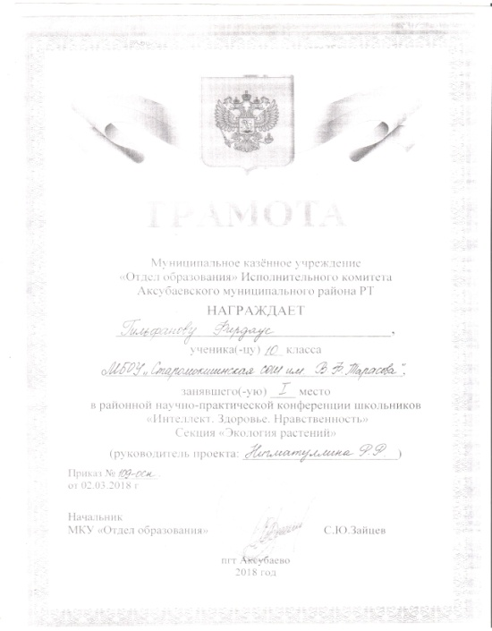




Результаты деятельности учащихся

Slide 29







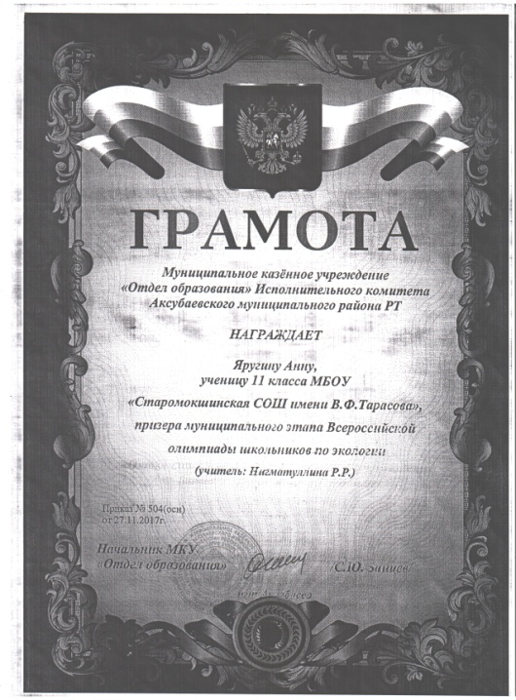
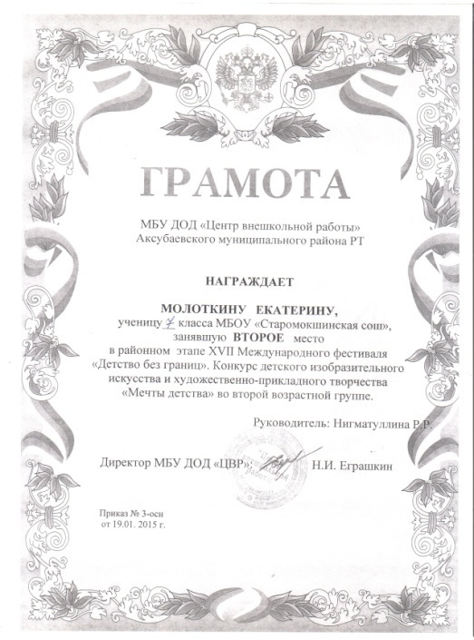
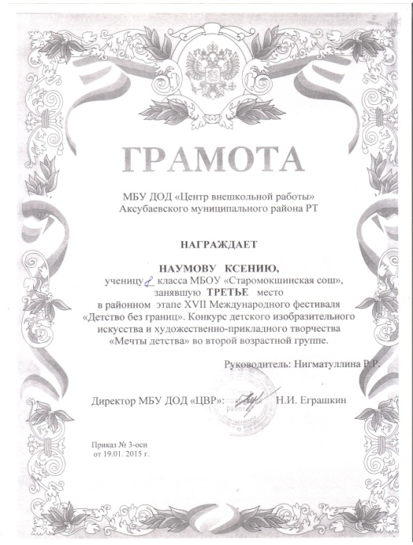
Результаты деятельности учащихся

Slide 30
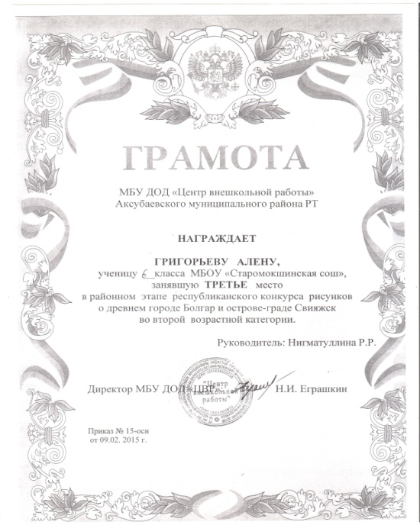


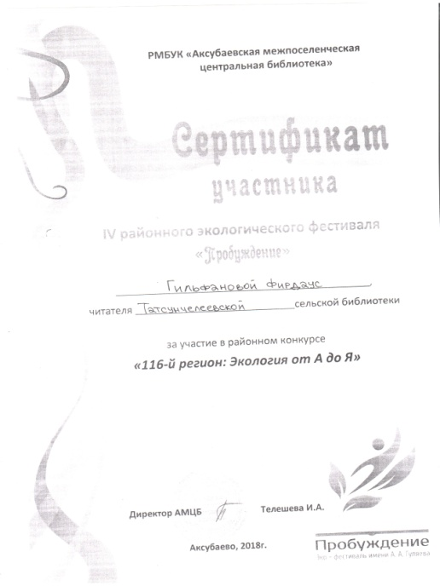

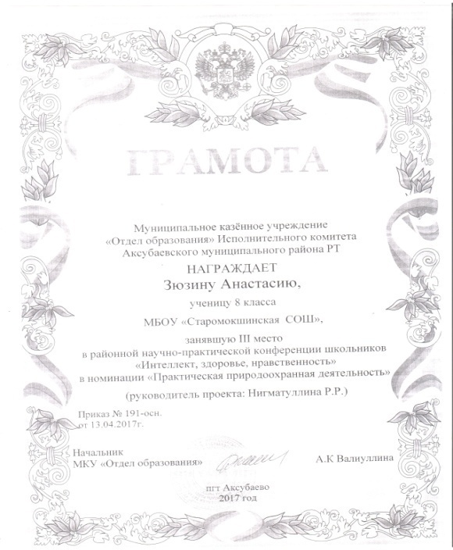


Результаты деятельности учащихся

